Slide 1
HR-система для управления персоналом

Slide 2

Active Directory — службы каталогов корпорации Microsoft для операционных систем семейства Windows Server. Первоначально создавалась, как LDAP-совместимая реализация службы каталогов, однако, начиная с Windows Server 2008, включает возможности интеграции с другими службами авторизации, выполняя для них интегрирующую и объединяющую роль

Slide 3
Основная проблема
Сотрудник отдела кадров собирает информацию о новом сотруднике
Просит системного администратора создать новый AD аккаунт
Администратор создаёт аккаунт и сообщает HR сотруднику об этом
Новый сотрудник выходит на работу
2. HR сам создаёт учётную запись посредством нашей системы

Slide 4
Другие проблемы
1. Изменение данных о сотруднике
2. Изменение прав сотрудника (например при переходе на другую должность или при переезде в другой офис)
3. Неудобное отображение данных

Slide 5
Что предлагает моя система?
1. Упрощённый workflow создания/редактирование данных о сотруднике
2. Расширение данных (создание новых столбцов в таблице сотрудников)
3. Хранение важных документов для каждого сотрудника
4. Управление командами, целями и глобальными задачами компании

Slide 6
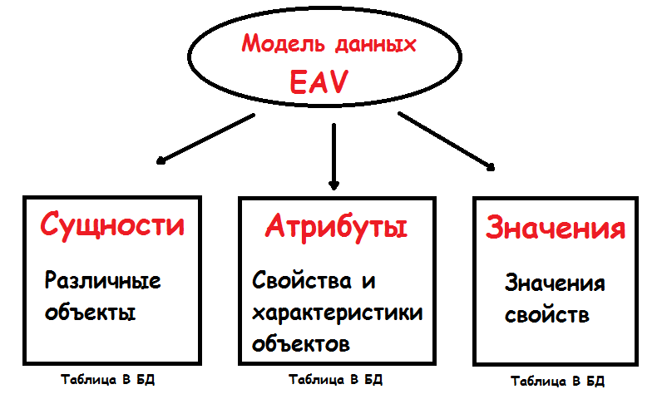
Расширяемые таблицы БД или EAV

